Slide 1
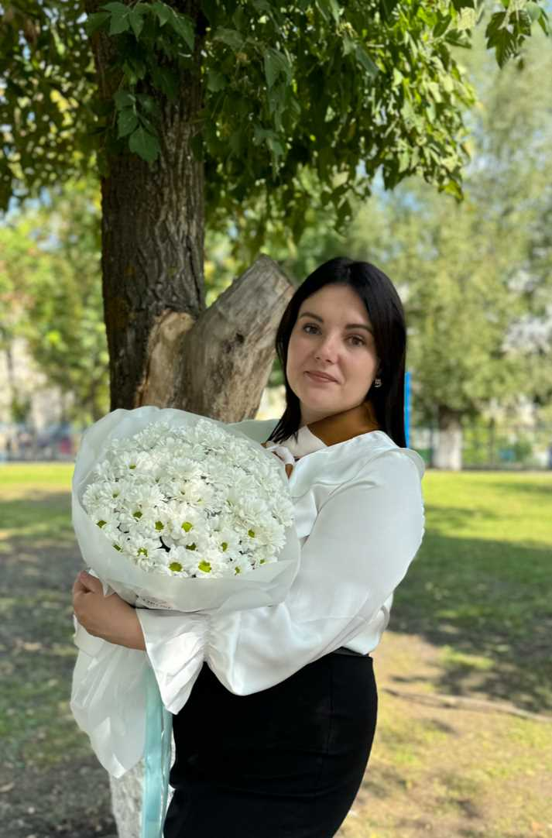
Министерство образования РМ
Портфолио
Рамазановой Юлии Ряшитовны учителя начальных классов
МОУ «Средняя общеобразовательная школа №11» г.о.Саранск
Дата рождения: 23.05.1996 г.
Профессиональное образование: учитель начальных классов, МГПИ им. М.Е.Евсевьева, № диплома 1013050755148, регистрационный номер: 5500, дата выдачи: 29 июня 2018, дата выдачи.
Профессиональная переодготовка : учитель татарского языка и литературы ,АНО ДПО «Национальный университет
современных технологий», № диплома 343410611549, регистрационный номер 1877, дата выдачи :30 декабря 2019г.
Стаж педагогической работы (по специальности): 7 лет
Общий трудовой стаж: 8 лет
Наличие квалификационной категории:

Slide 2
1. Положительная результаты освоения обучающимися образовательных программ по итогам мониторингов, проводимых организацией
Предметы | Качество знаний (%)
 | 2021-2022 уч.г. 2Г класс | 2022-2023 уч.г 3Г класс | 2023-2024 у.г 4Г класс
Математика | 62% | 66% | 68%
Русский язык | 64% | 66% | 68%
Окружающий мир | 73% | 75% | 76%

Slide 3
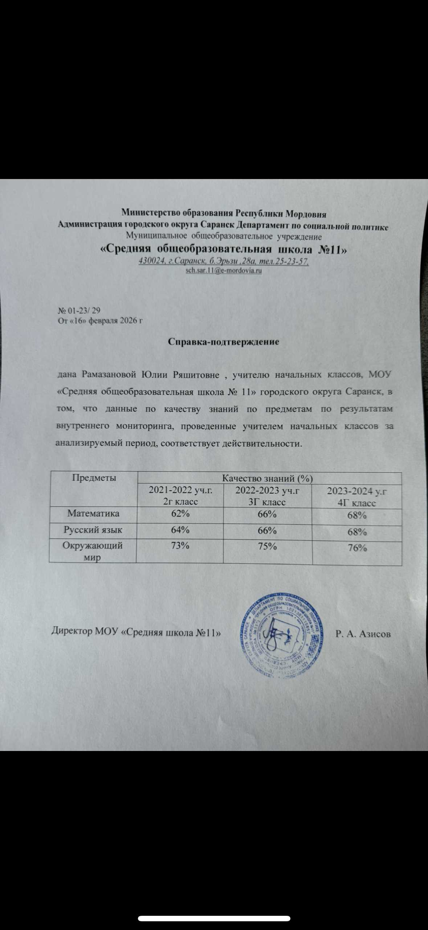

Slide 4
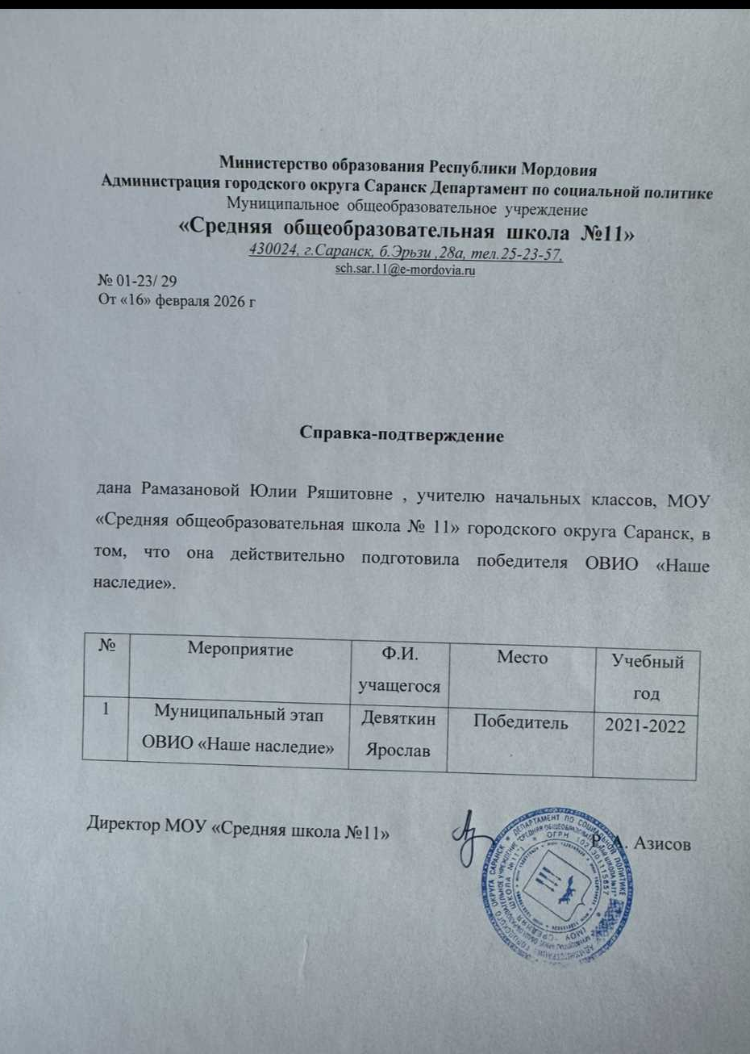
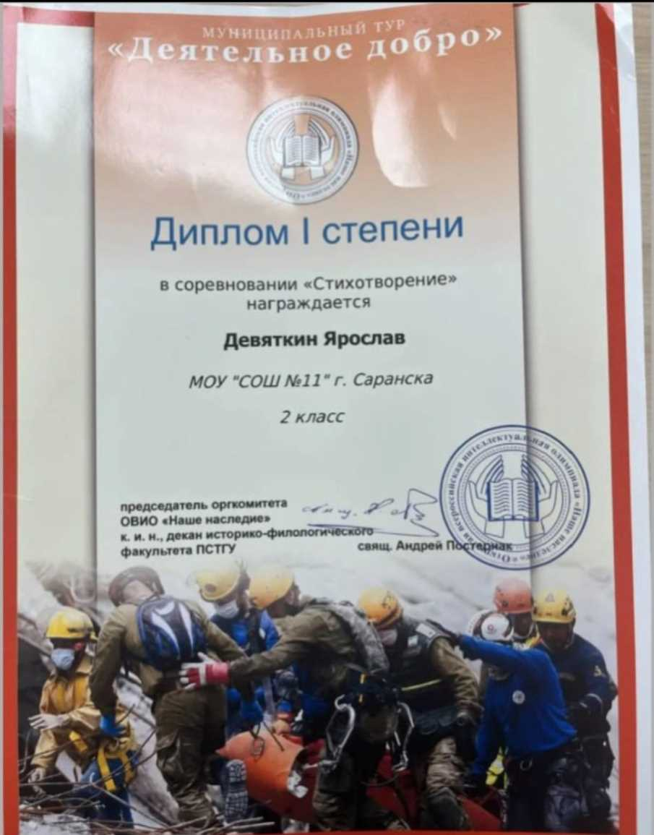
2. Выявление развития у обучающихся способностей к научной, творческой деятельности, участие в олимпиадах, конкурсах

Slide 5
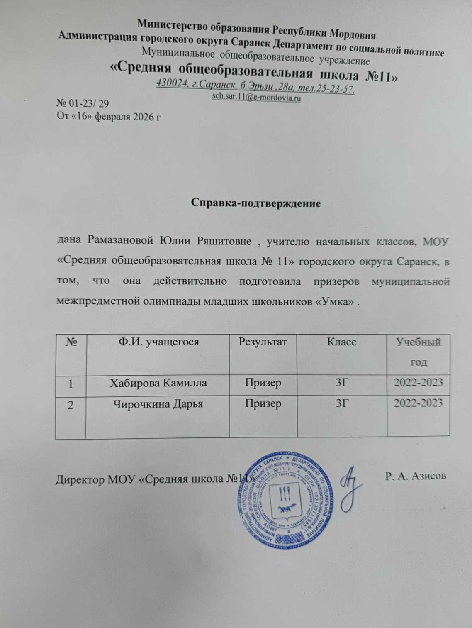
Интернет олимпиады

Slide 6
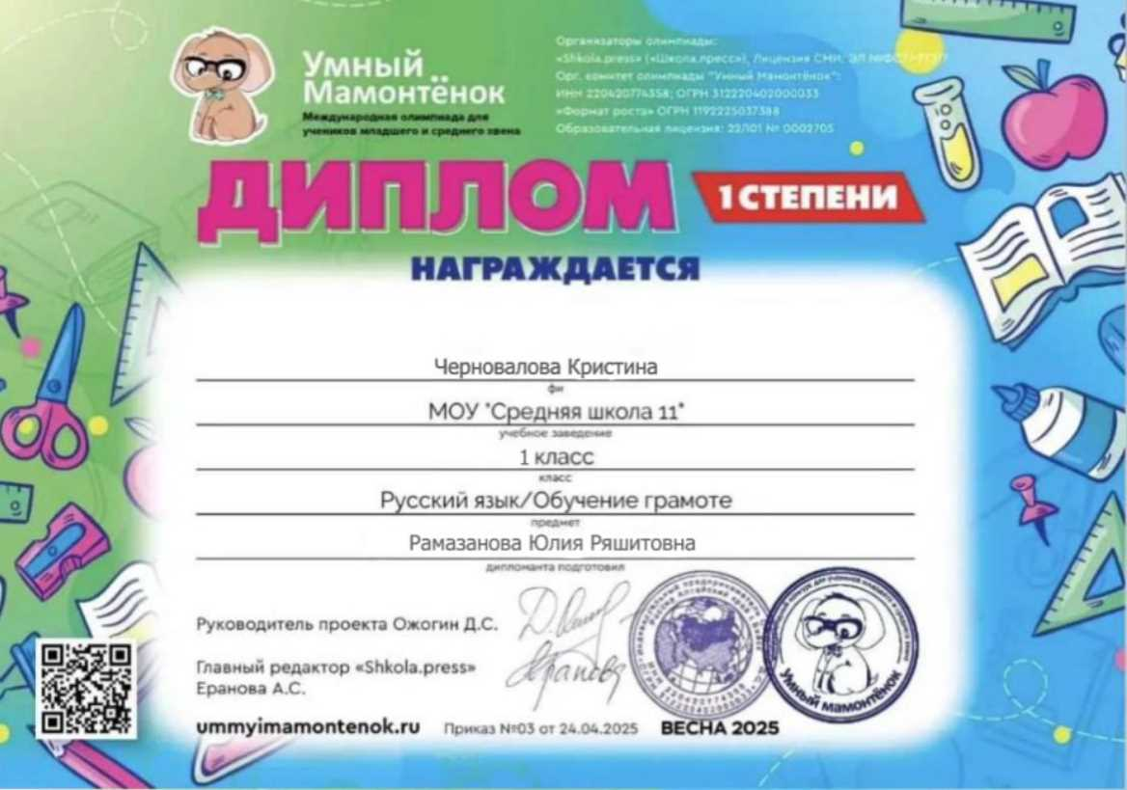
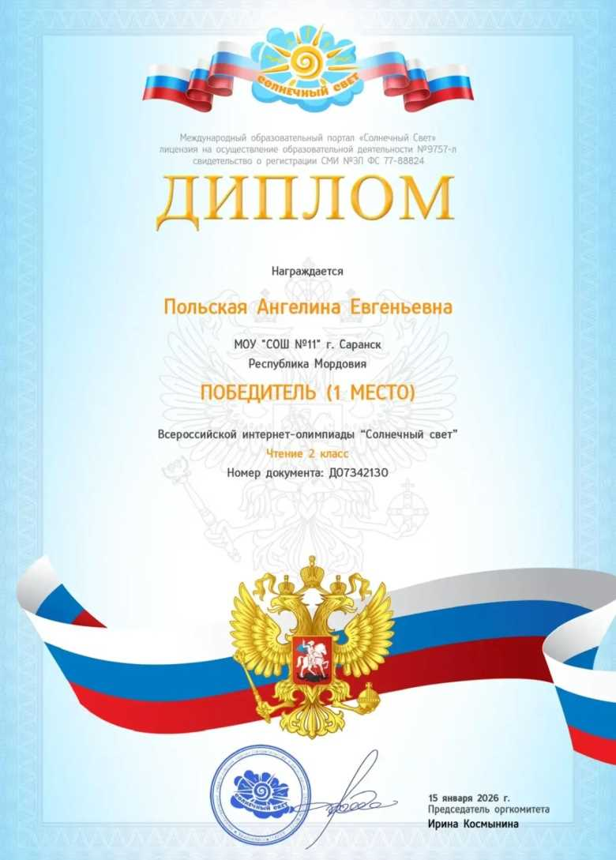

Slide 7
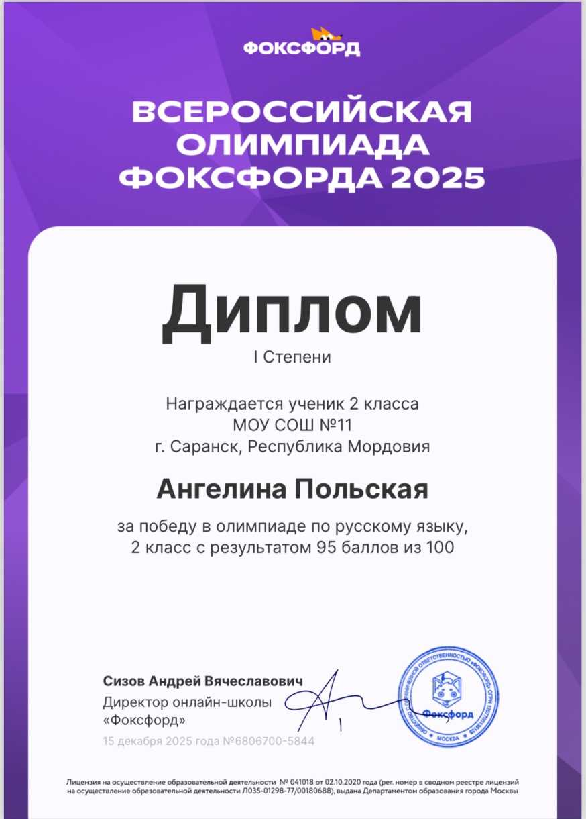
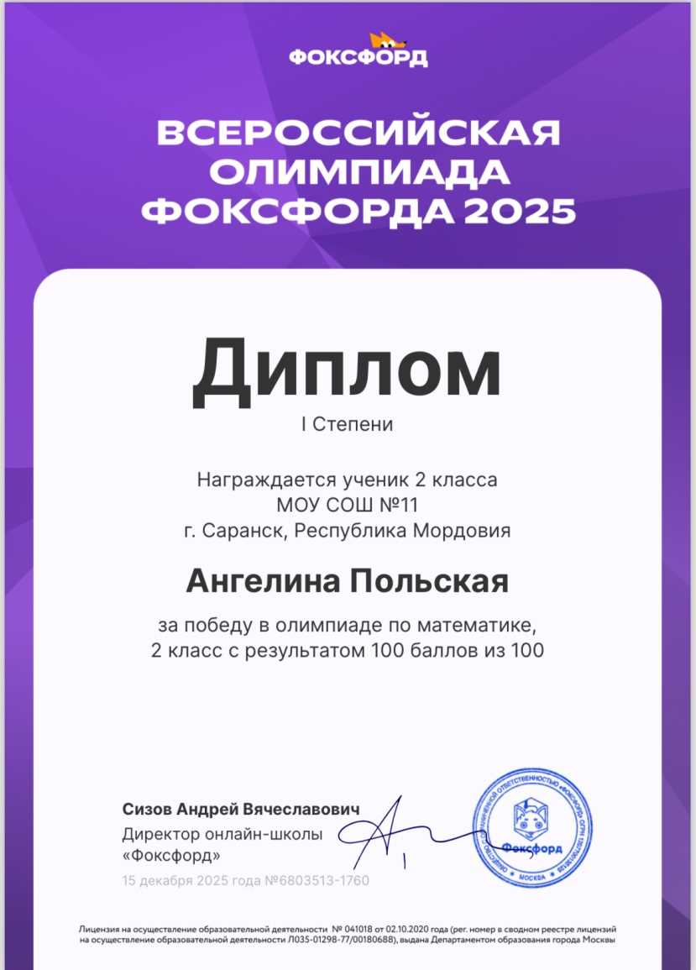

Slide 8
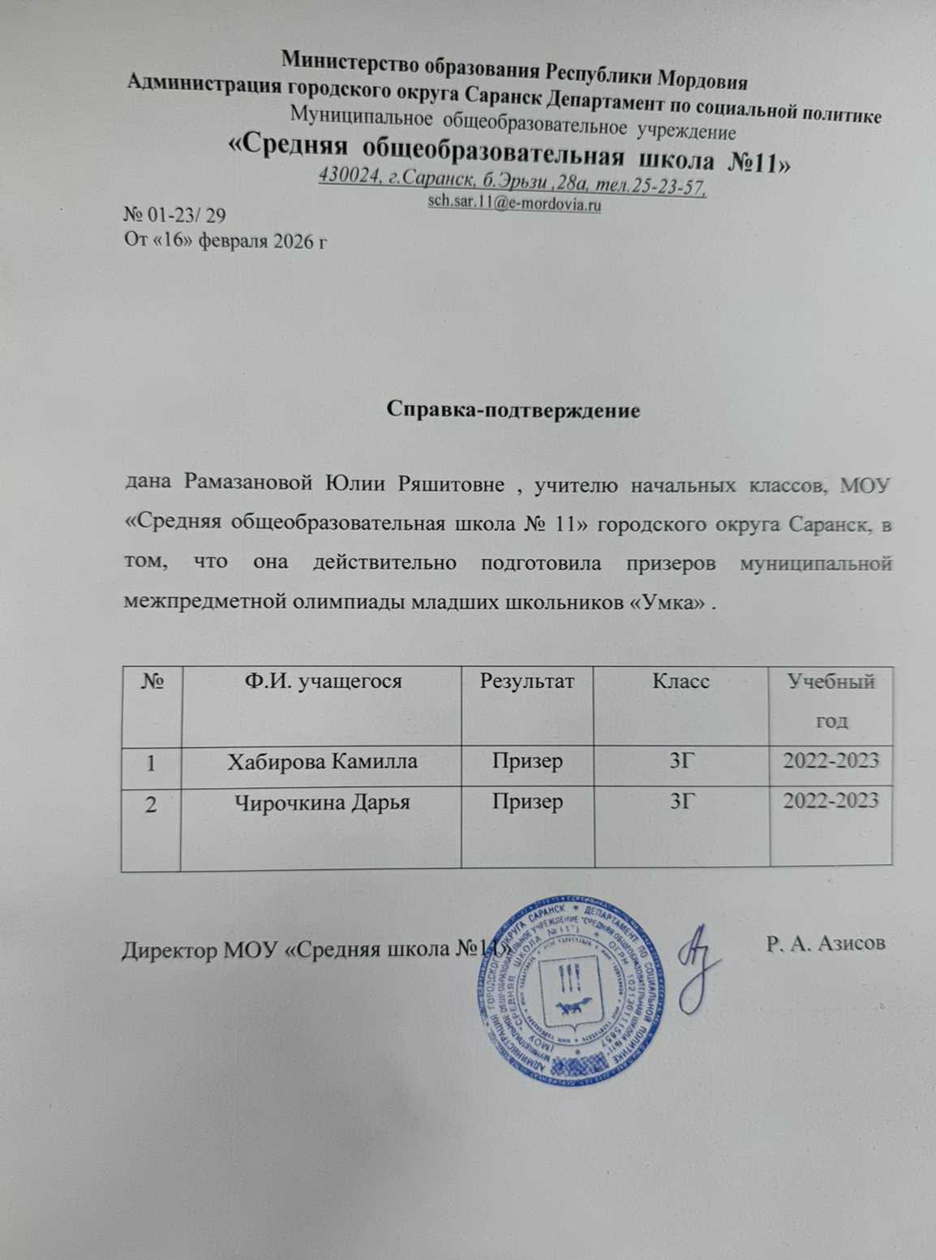
Муниципальный уровень

Slide 9



Slide 10
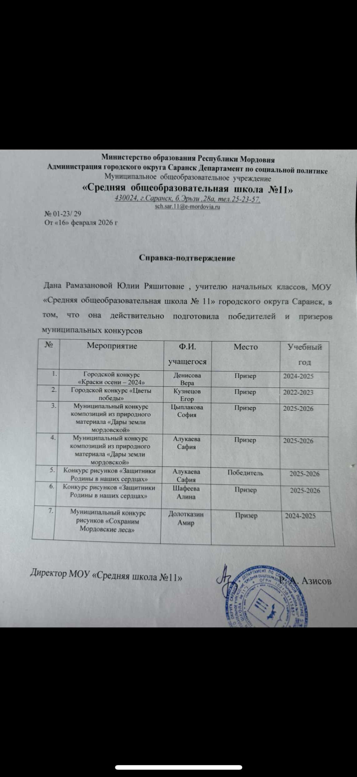

Slide 11
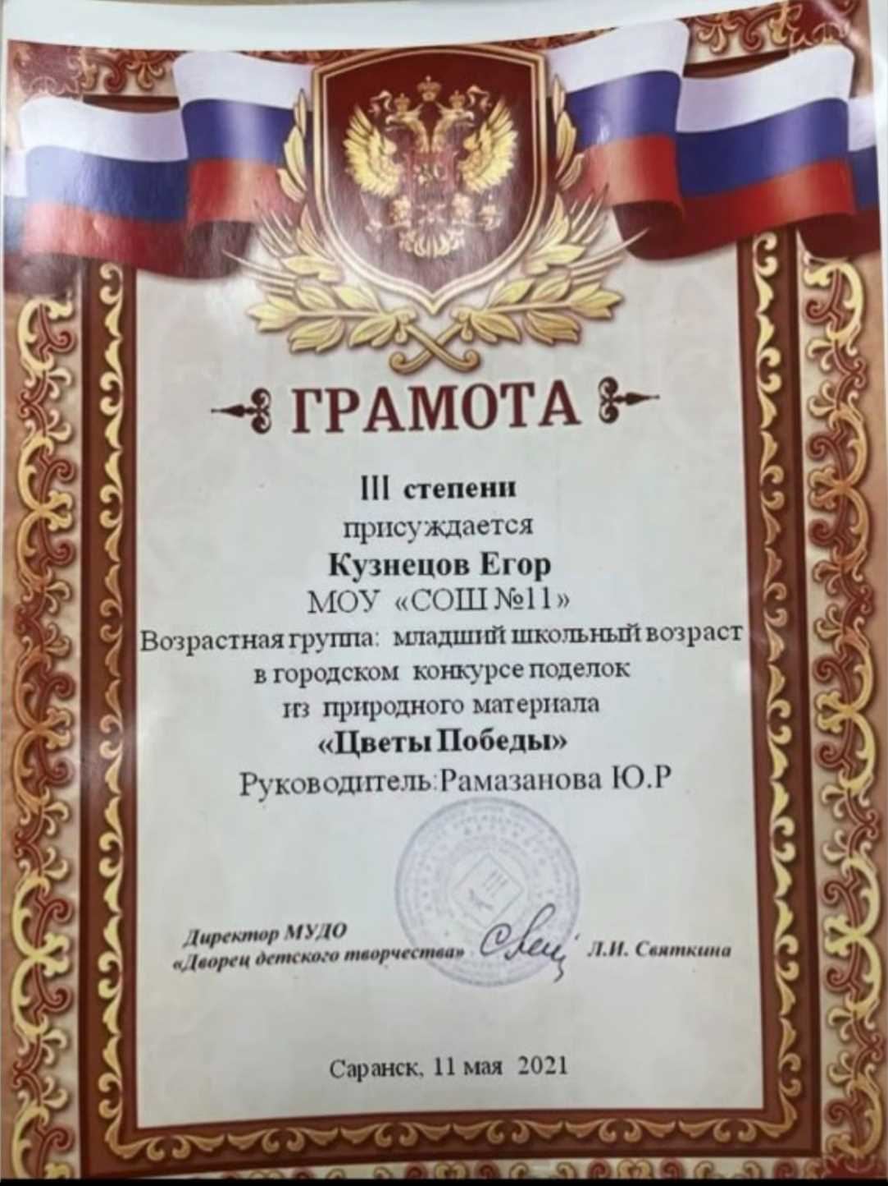
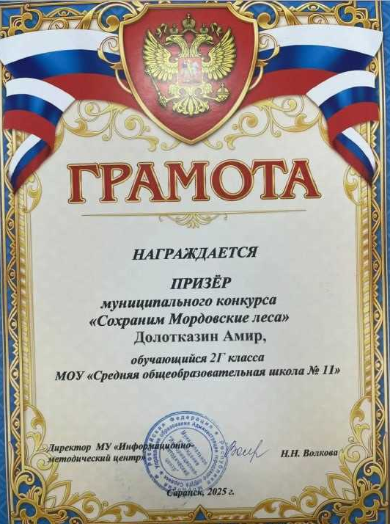

Slide 12
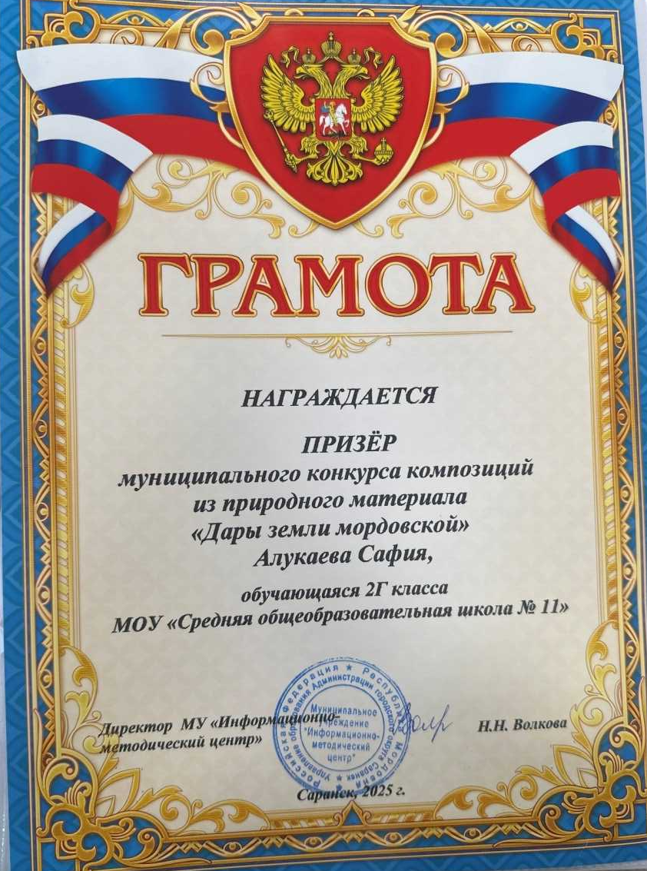
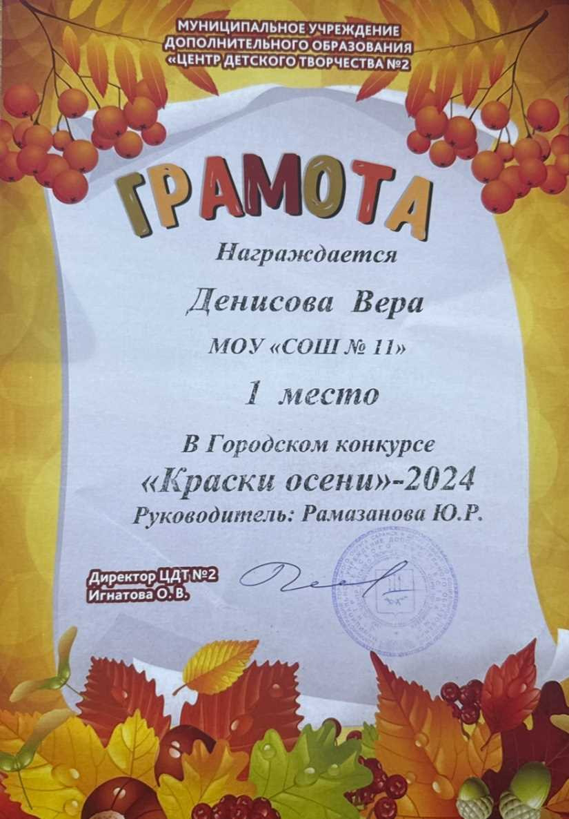
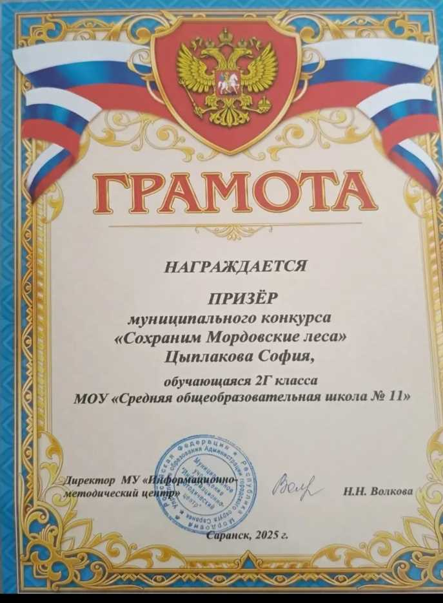

Slide 13



Slide 14
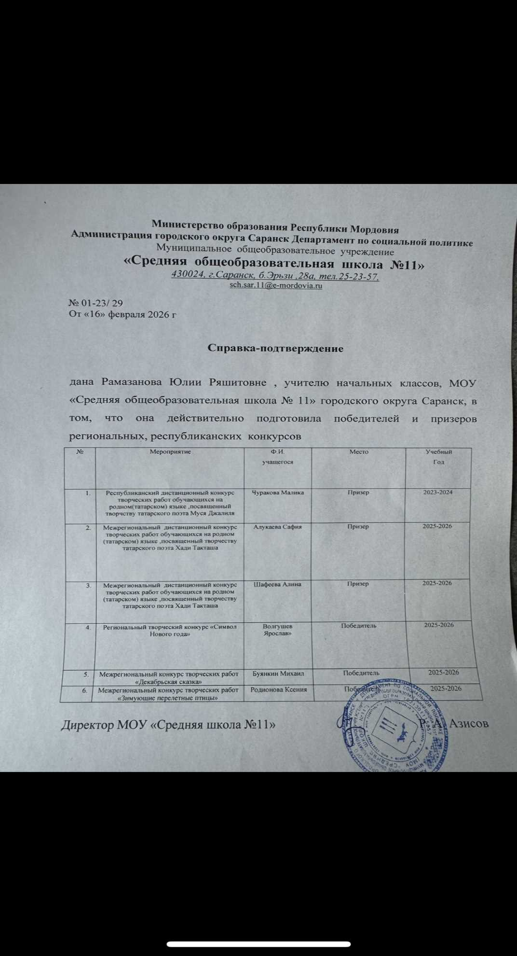
Региональный уровень

Slide 15


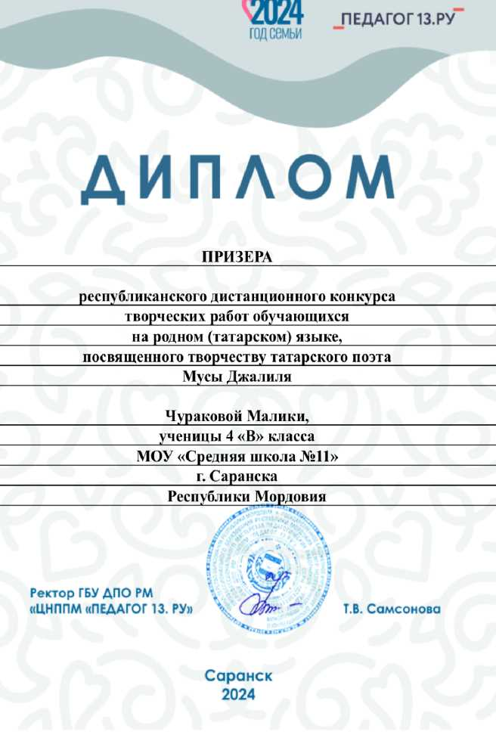

Slide 16


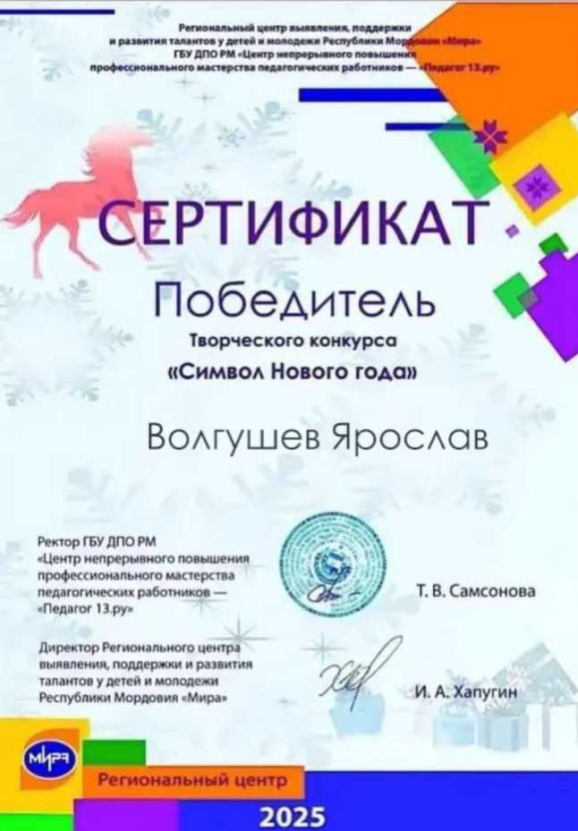

Slide 17
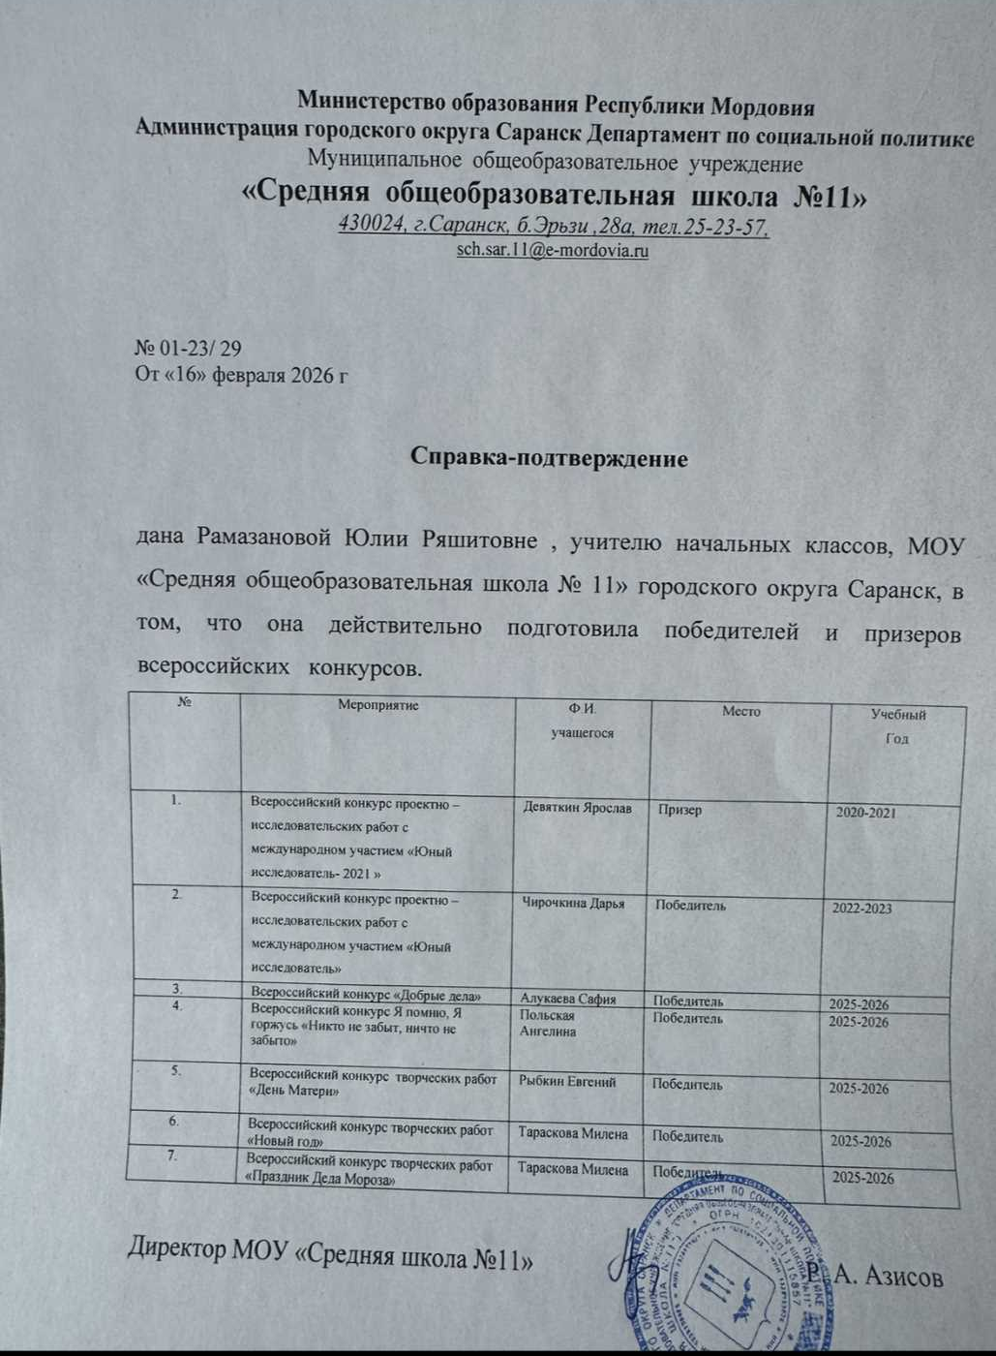
Всероссийский уровень

Slide 18




Slide 19
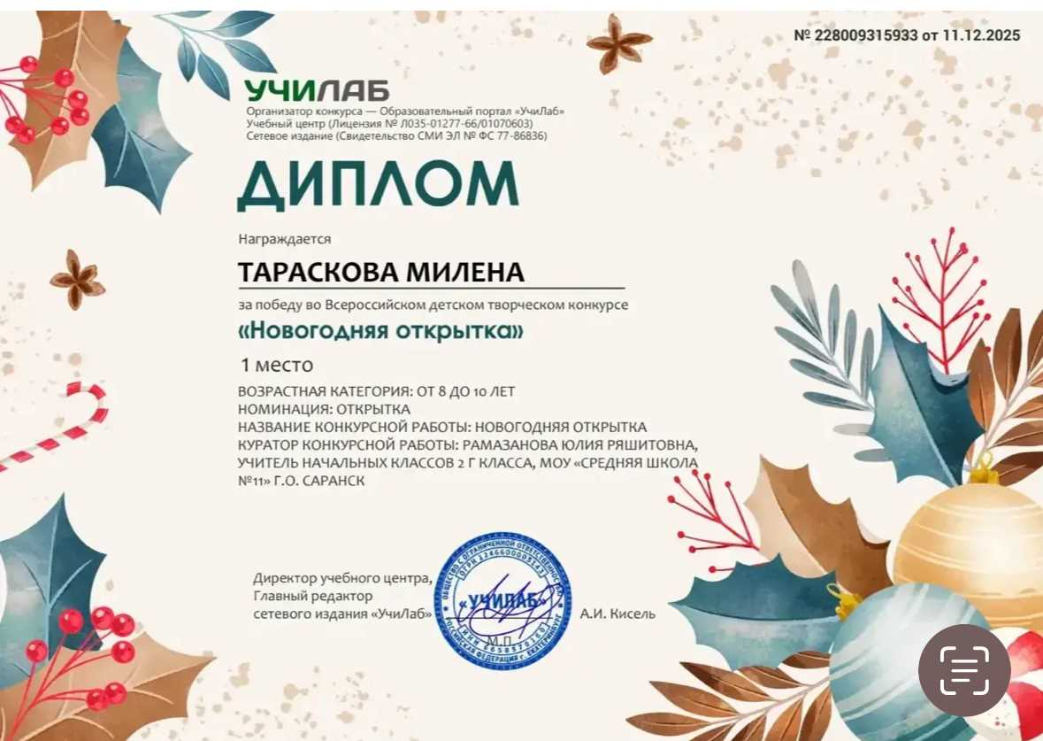
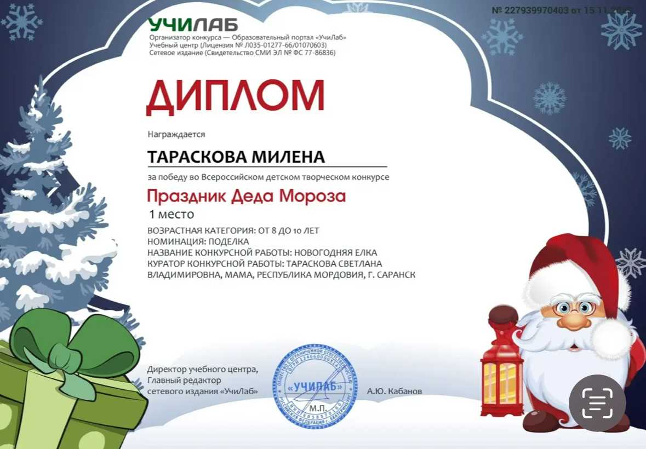

Slide 20
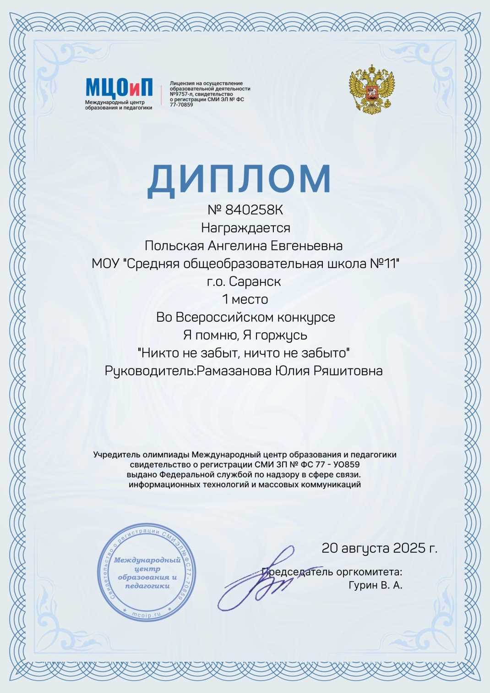
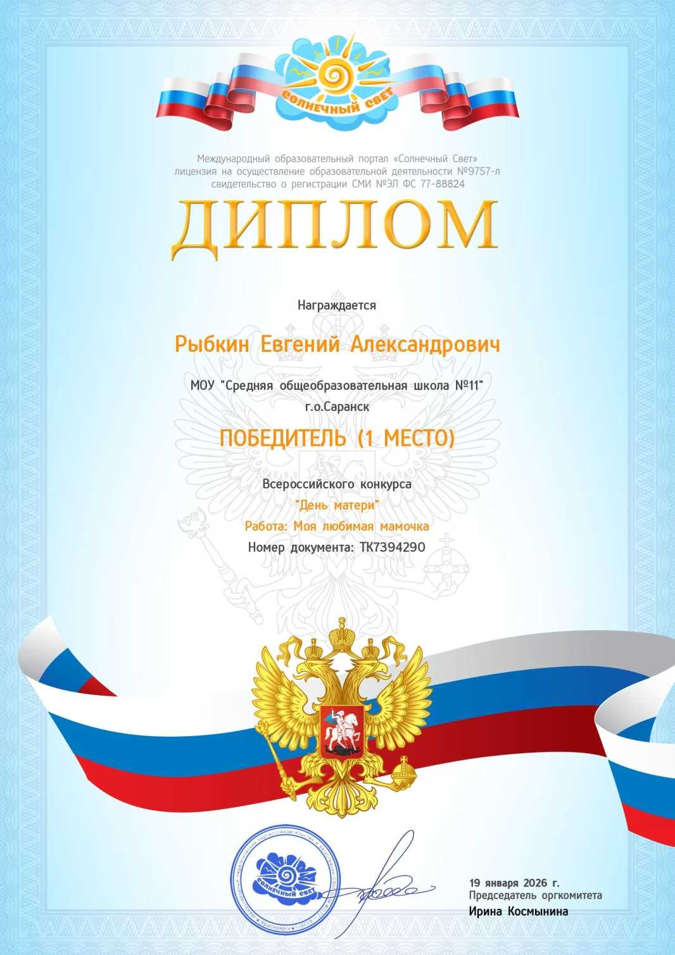

Slide 21
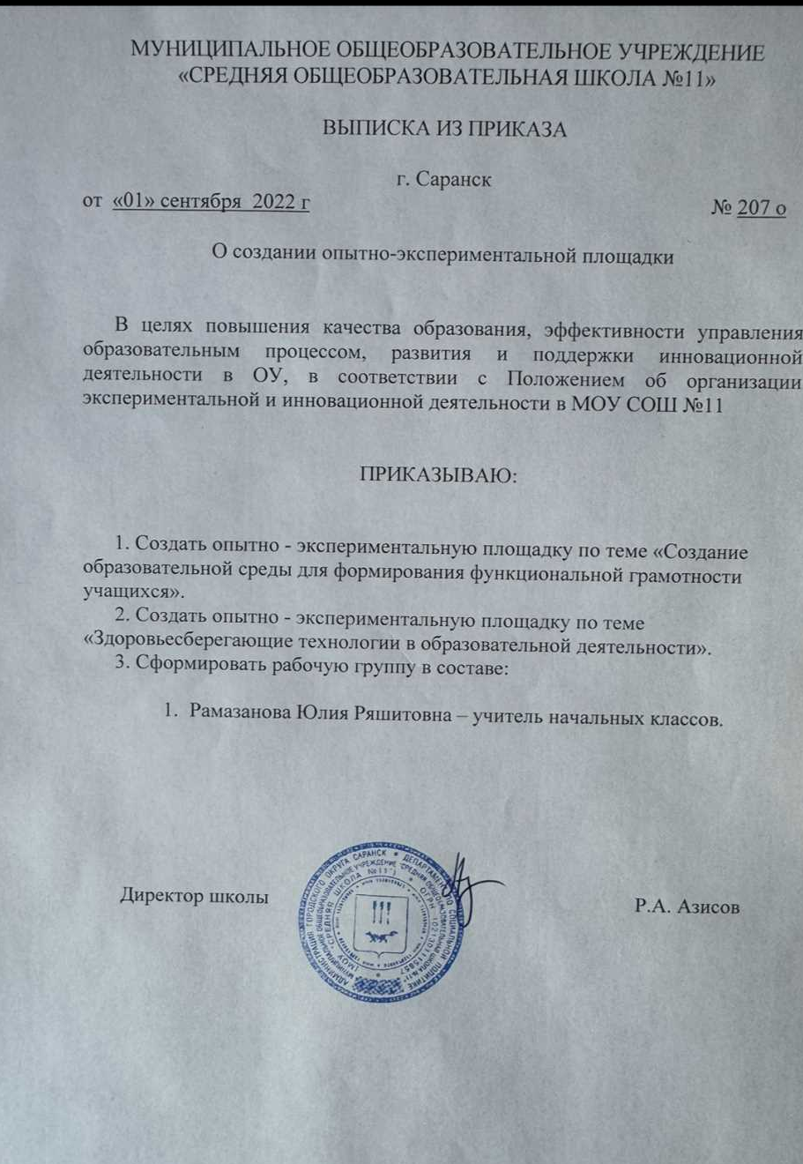
3. Личный вклад в повышение качества образования, совершенствование методов обучения и воспитания

Slide 22
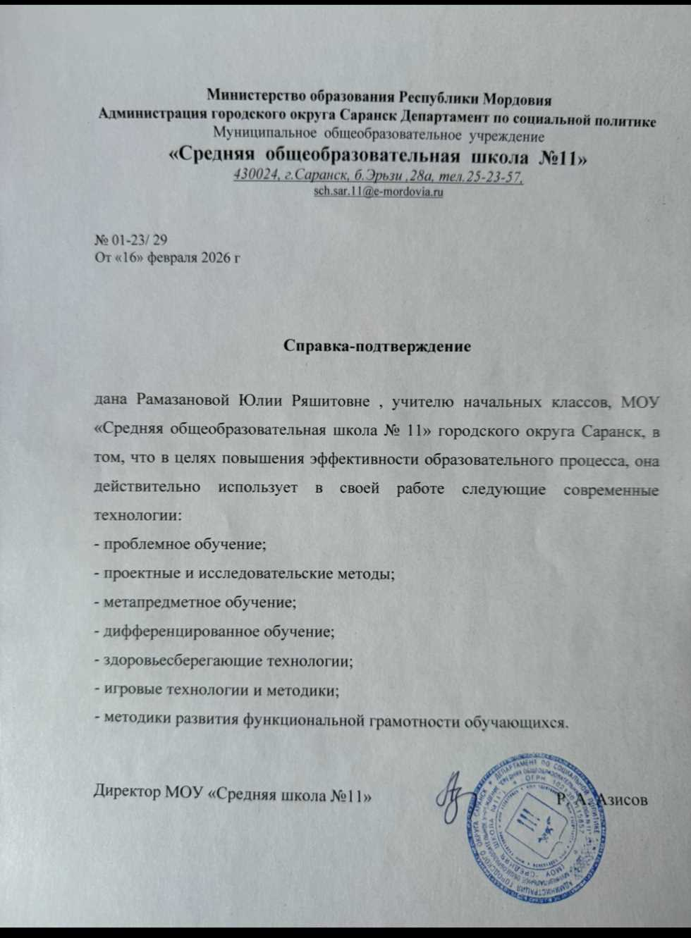
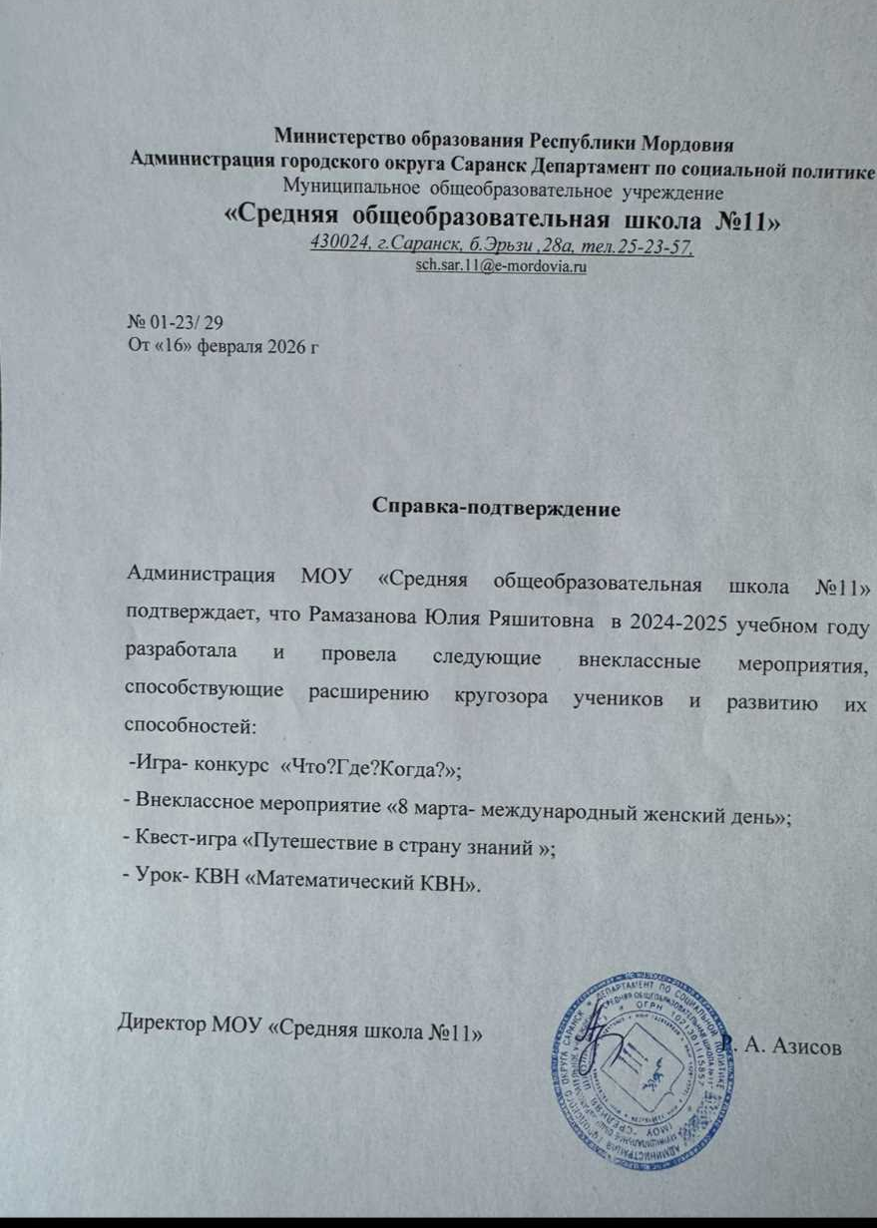

Slide 23
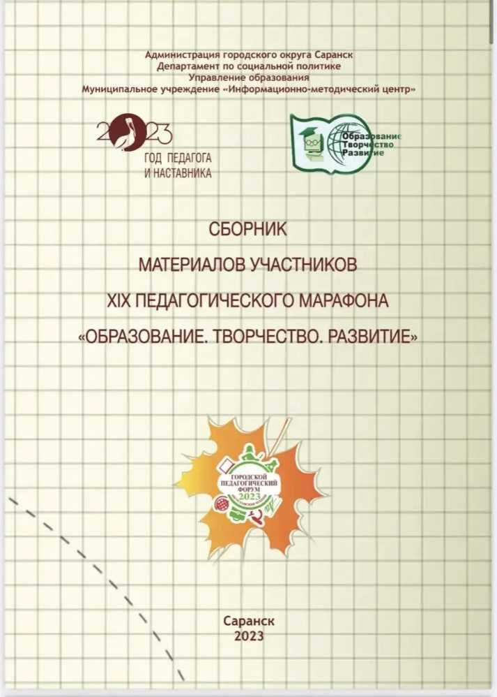
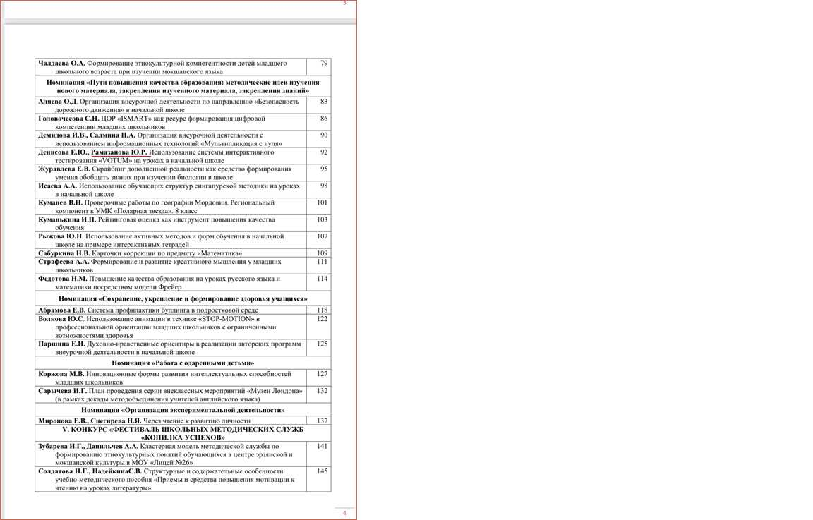
Публикации

Slide 24
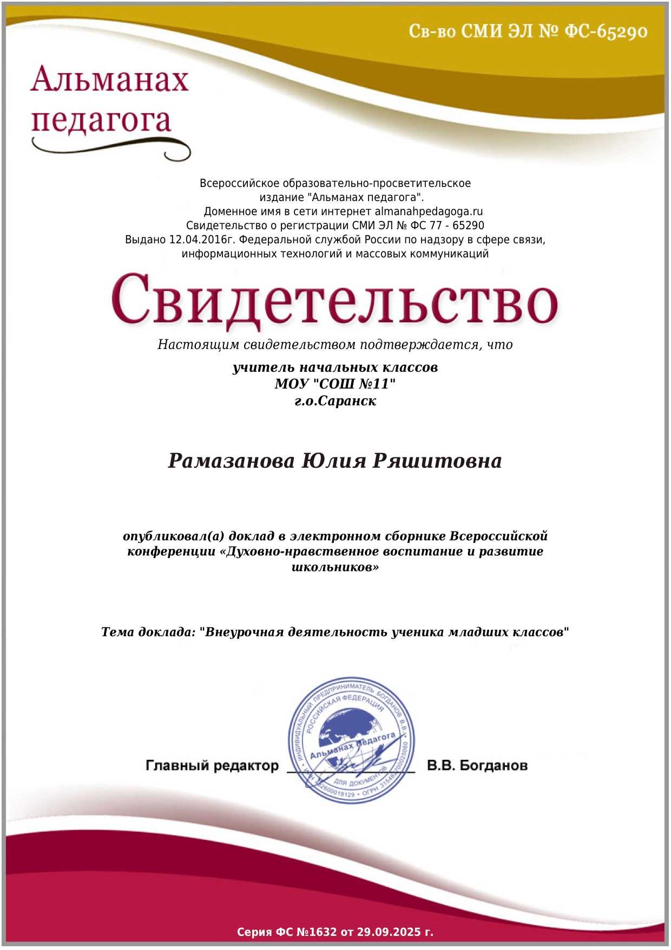
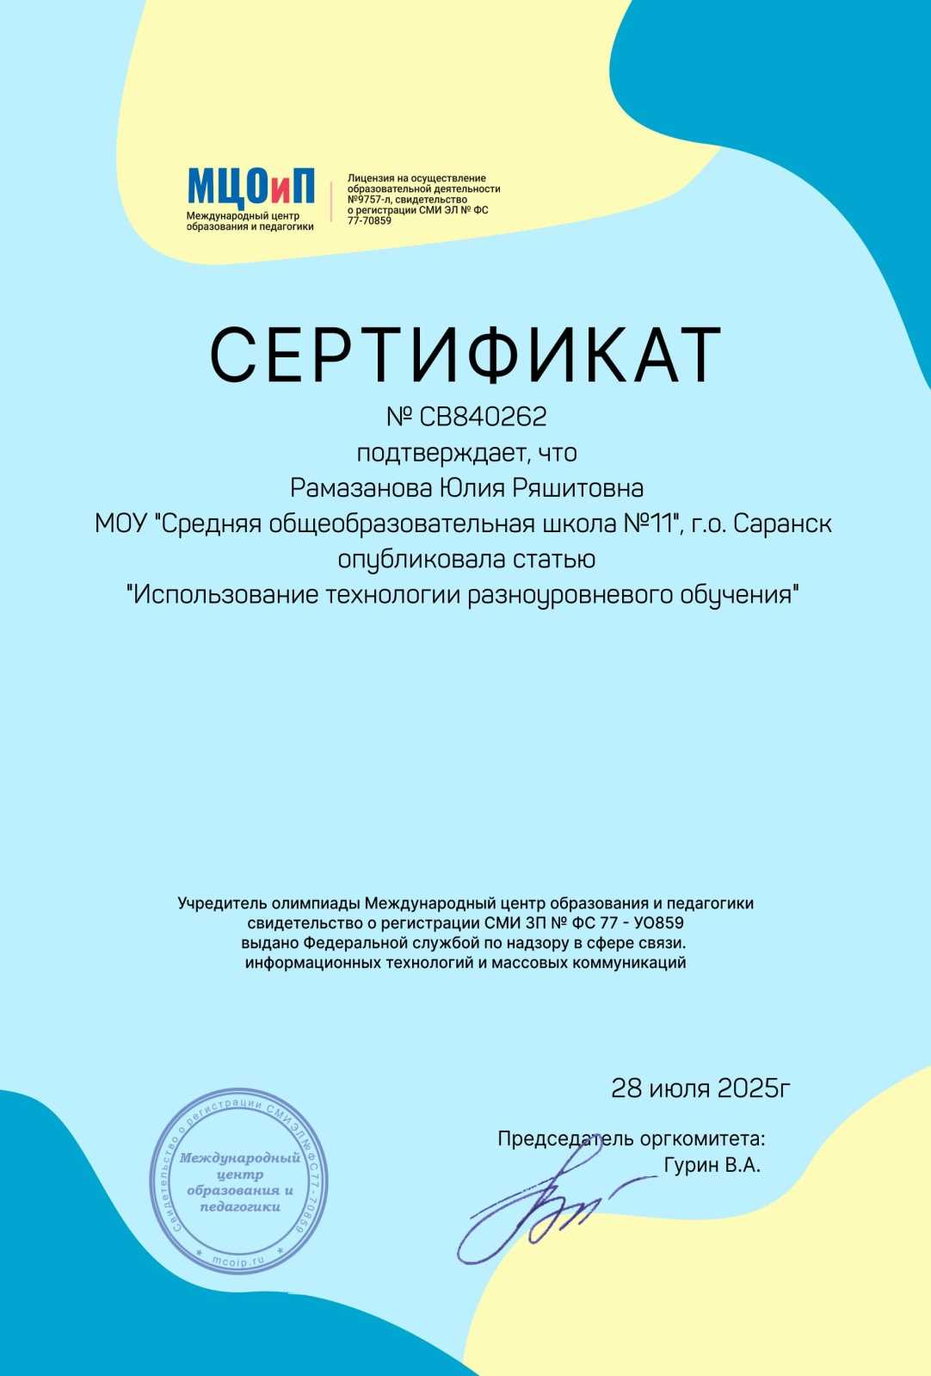

Slide 25
4. Транслирование в педагогических коллективах опыта практических результатов своей профессиональной деятельности
Дата | Место | Тема
21.02.2022 | МОУ «СОШ №11» | Открытый урок по окружающему миру «ПДД для пешеходов»
18.10.2023 | МОУ «СОШ №11» | Открытый урок по математике «Связь умножение и деления»
17. 04.2024 | МОУ «СОШ №11» | Открытый урок по русской языку «Правописание глаголов в прошедшем времени»
10.12.2025 | МОУ «СОШ №11» | Открытый урок по математике «Время.Час.»

Slide 26
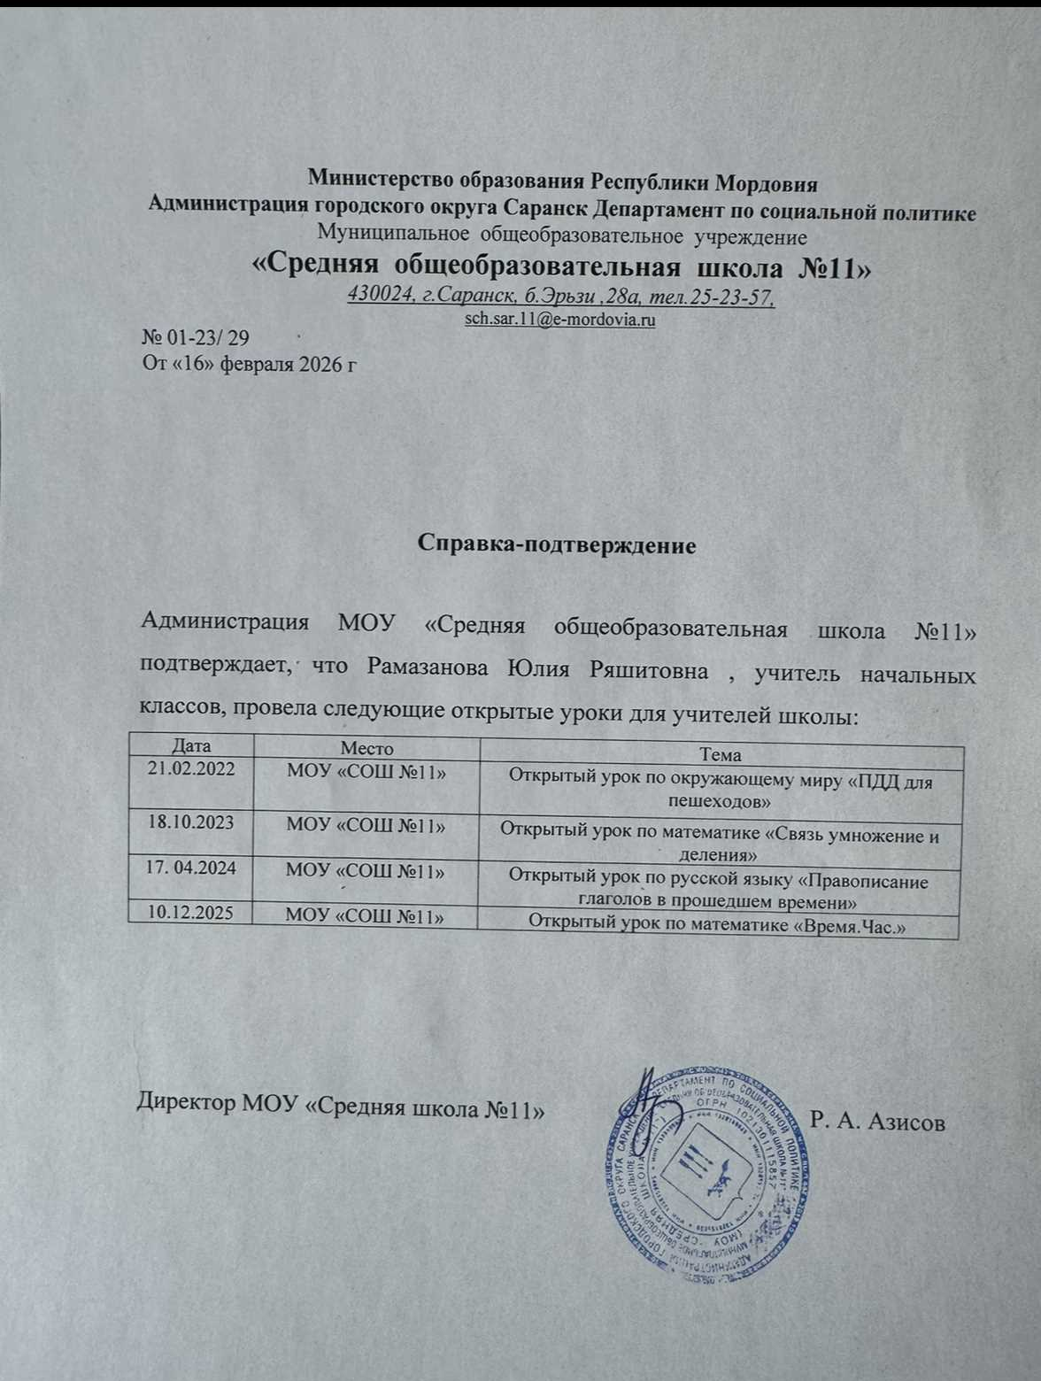

Slide 27
Дата | Название мероприятия | Место проведения | Тема
09.10.2025 | Городской семинар «Кладовая идей: лучшие практики и методические находки для начальной школы» | МУ «Информационно- методический центр» Муниципальный | Выступление на тему: «Использование технологии разноуровневого обучения»
27.04.2024 | Межрегиональный семинар «Традиционные российский ценности как системообразующее ядро в обучении родному языку,родной литературе» Посвященному Году семьи в Российской Федерации. | ГБУ ДПО РМ «ЦНППМ «Педагог 13. РУ» Республиканский | «Нравственное воспитание и обучение школьников на внеурочных занятий татарского языка»
31.03.2023 | Муниципальный конкурс «Ярмарка учебно-методических инноваций» | «Информационно- методический центр» Муниципальный | Использование системы интерактивного тестирования «VOTUM» на уроках в начальной школе
12.11.2025 | Литературный вечер «Су нинде тестя» | ГБУК «Национальная библиотека им. А.С.Пушкина Республики Мордовия» | Отзыв на книгу «Су нинде тестя»

Slide 28
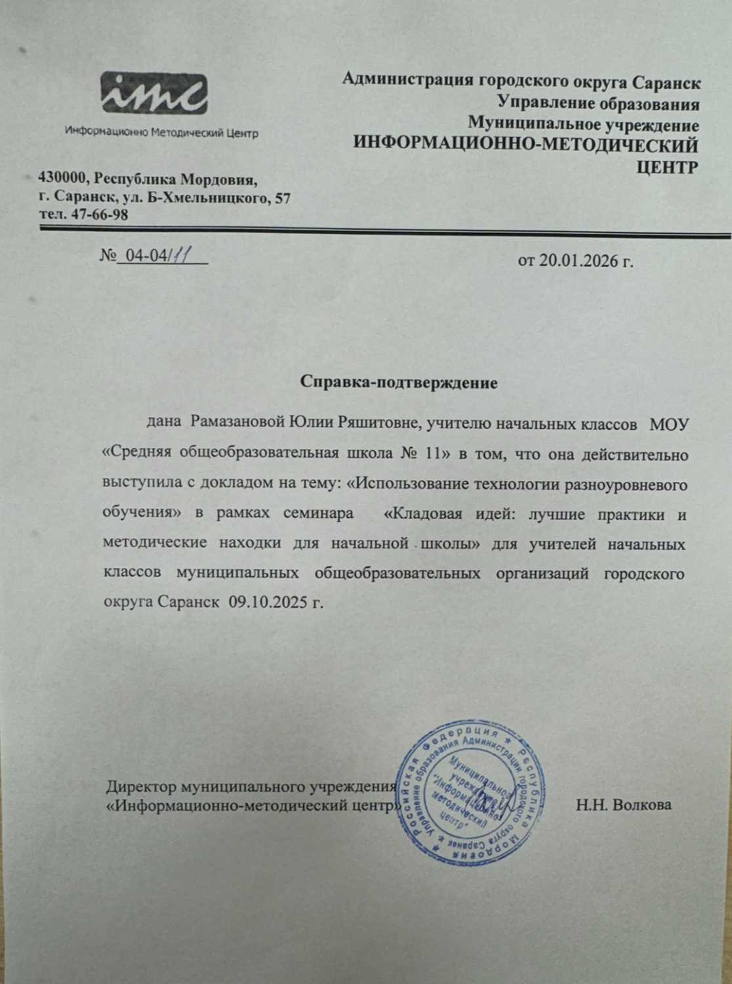

Slide 29
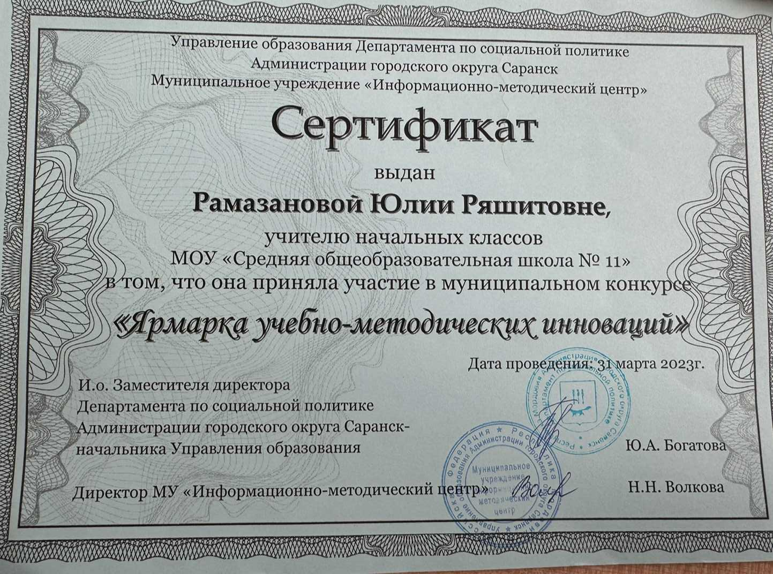

Slide 30
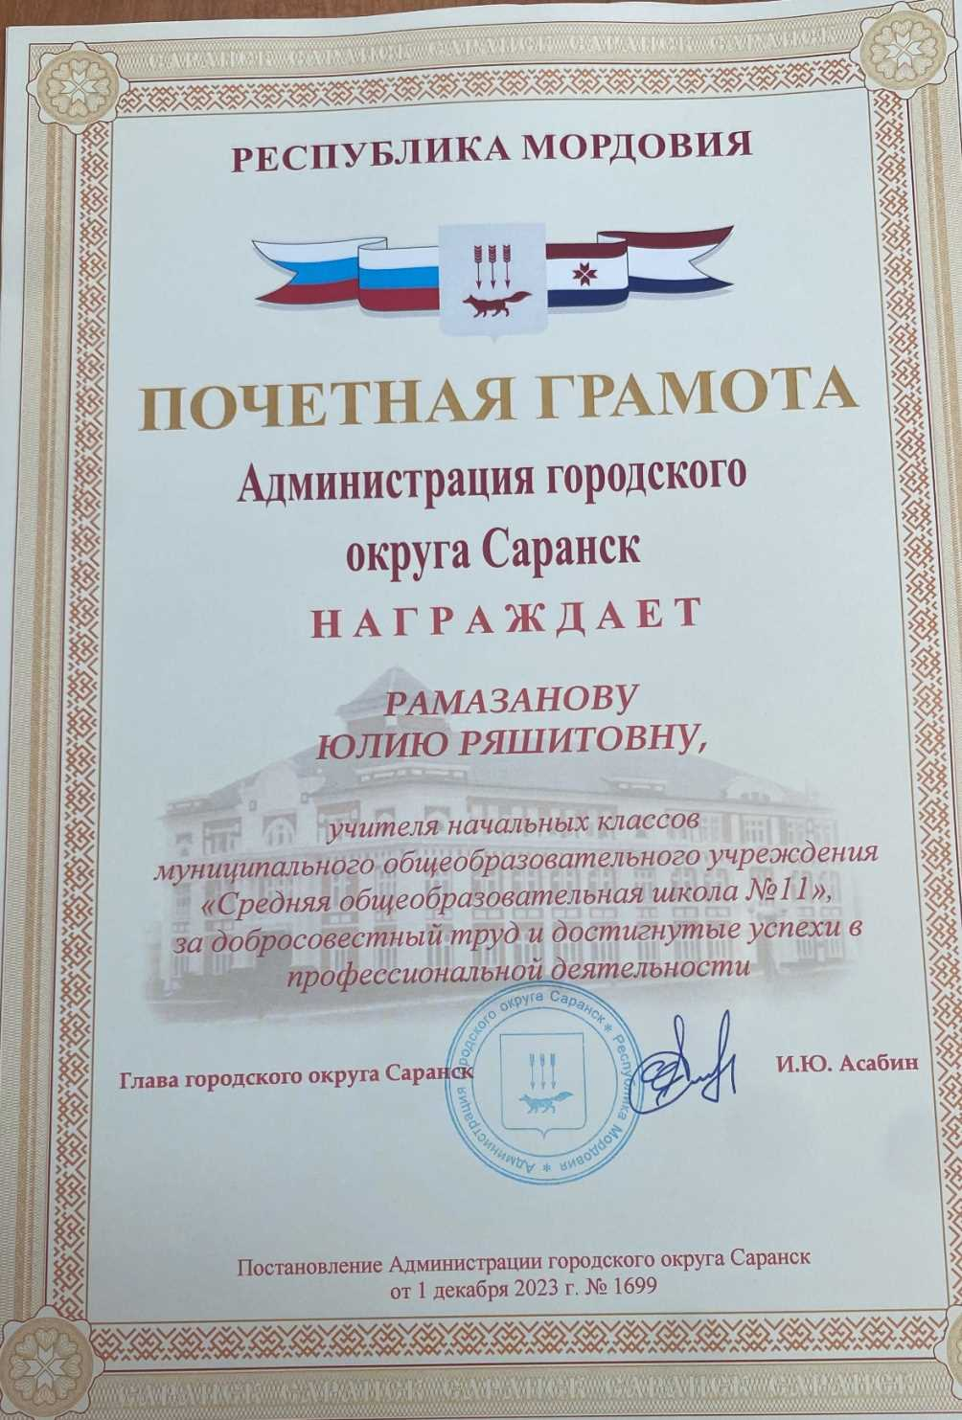

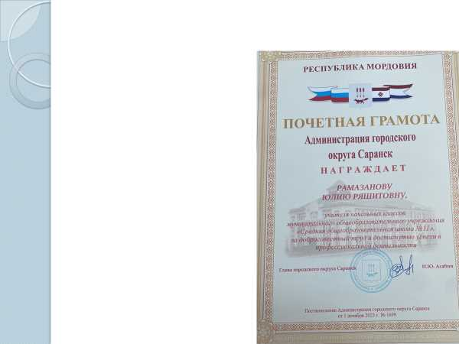

Slide 31
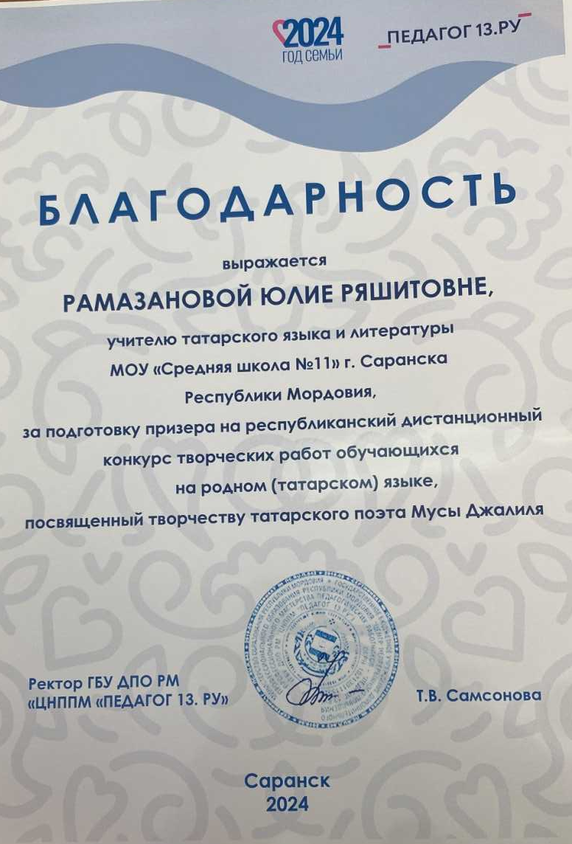
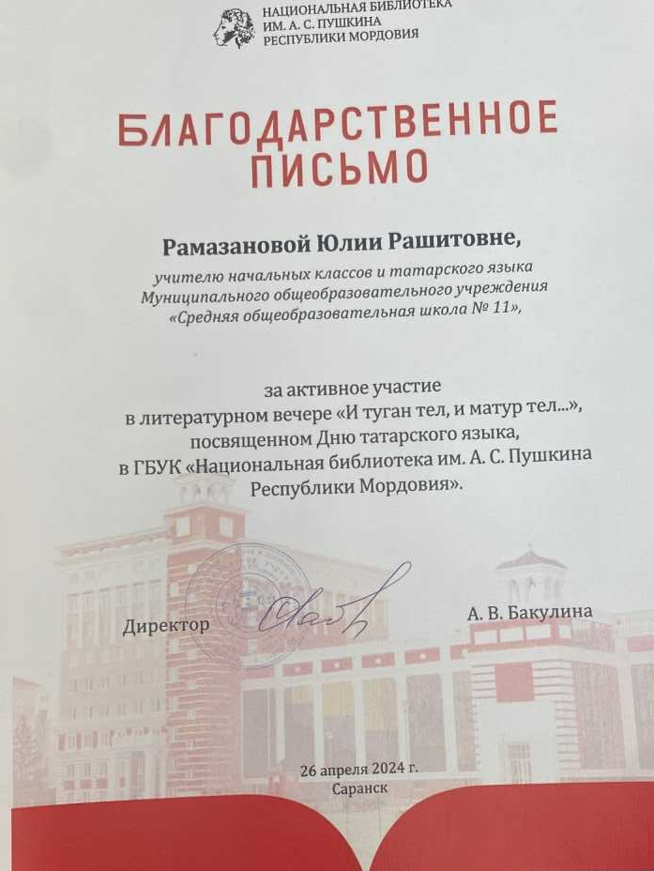

Slide 32
5.Активное участие в работе методических объединений педагогов своей образовательной организации
№ | Дата | Место | Тема очного выступления | В рамках какого мероприятия
1 | 29.03.2022 | МОУ «СОШ №11» | «Творческий подход в обучение школьников» | Заседание методического объединения
2 | 06.11.2023 | МОУ «СОШ №11» | «Использование технологии разноуровневого обучения» | Заседание методического объединения
3 | 08.04.2025 | МОУ «СОШ №11» | «Инновационные технологии в начальной школе» | Педагогический совет
4 | 05.12.2025 | МОУ «СОШ №11» | «Формирование функциональной грамотности в начальной школе» | Заседание методического объединения

Slide 33
